Slide 1
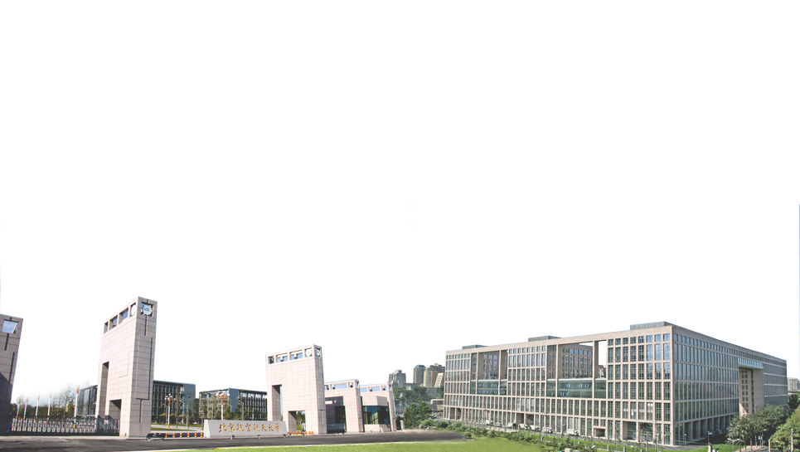
本科生《计算机视觉》
图像表达与性质
王田
wangtian@buaa.edu.cn
20230905，07

Slide 2
内容
图像表达
图像数字化
数字图像性质

Slide 3
彩色是光的一种属性，没有光就没有彩色。在光的照射下，人们通过眼睛感觉到各种物体的彩色，这些彩色是人眼特性和物体客观特性的综合效果。
自然表示
一般而言，一个完整的图像处理系统输入和显示的都是便于人眼观察的物理图像（模拟图像）。而物理图像（模拟图像）是不能直接用数字计算机来处理。
图像的表示
数字化
表示
图像分析中，图像质量的好坏直接影响识别算法的设计与效果的精度，因此在图像分析（特征提取、分割、匹配和识别等）前，需要进行预处理。
计算机识别预处理

Slide 4
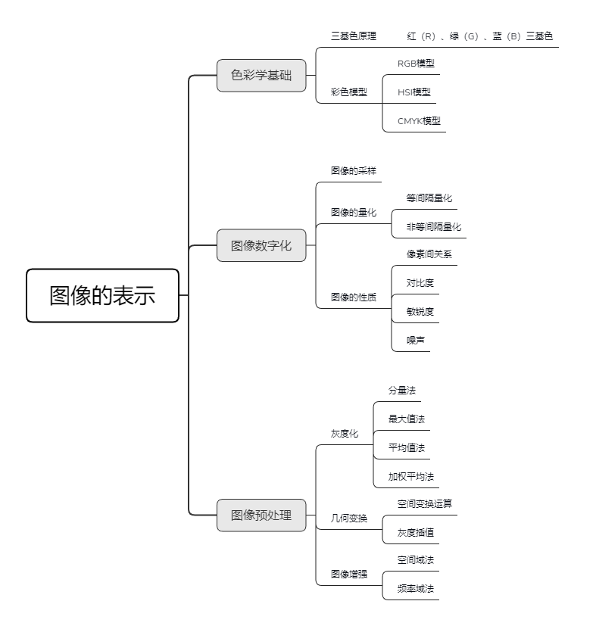
本章主要介绍了色彩和图像的基础知识，这些内容与计算机视觉有紧密的关系，是后续章节的基础。首先介绍了与图像有关的色彩学基础，包括电磁波谱、三基色原理和彩色模型；接着介绍了图像数字化的表示方法和有关概念，包括采样、量化和图像的性质；最后介绍了图像的预处理方法，包括灰度化、几何变换和图像增强。

Slide 5
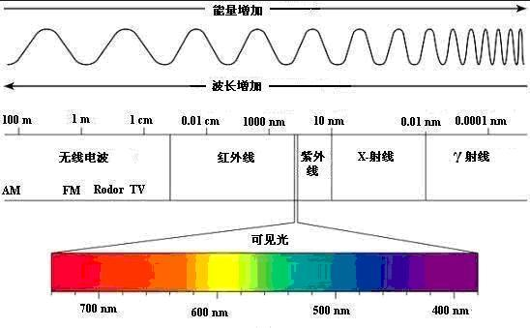
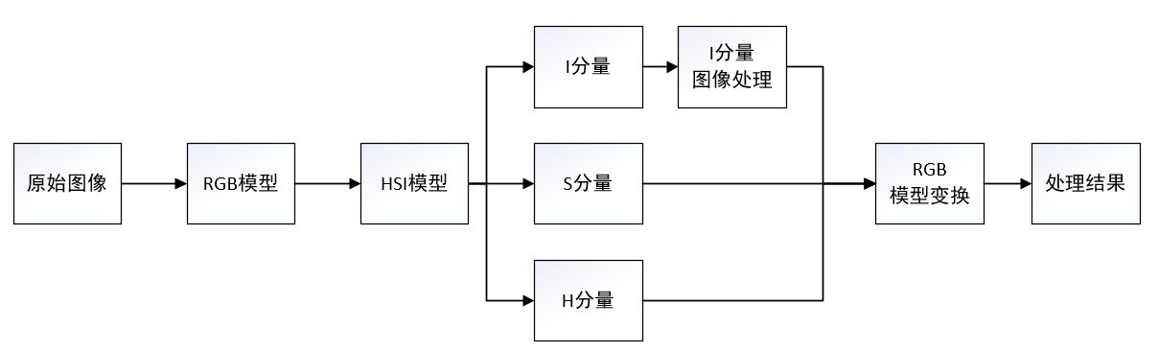
三基色原理
红（R）、绿（G）、蓝（B）这3 种颜色被称为三基色。
3种基色是相互独立的，任何一种基色都不能由其他两种颜色合成。
根据人眼的三基色吸收特性，人眼所感受到的颜色其实是3种基色按照不同比例的组合。
国际照明委员会（CIE）为了建立统一的标准，于1931年制定了特定波长的三基色标准：蓝（B=435.8nm）、绿（G=546.1nm）、红（R=700nm）。这样，任一色彩均可由这三种基色来表示。
可见光电磁波谱
常见彩色图像处理流程

Slide 6
图像处理方面所需要的最基础的颜色表示；
通过光的电磁波谱到三基色原理，再到常见的彩色模型，把颜色用一种科学的方法表示出来；
建立一种能够用数学表达的模型，为计算机能够处理图像提供了最基本的数学前提

Slide 7
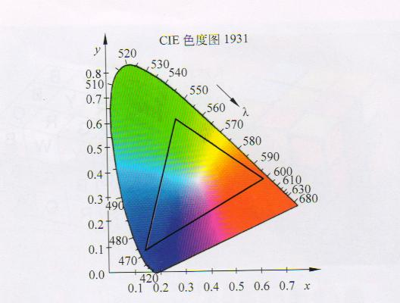
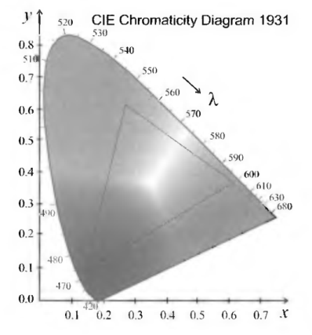
图像 image
亮度 brightness
定义:单位投影面积上的发光强度，光源发出的光强与接收光源处面积之比为该光源的单位亮度
灰度图 intensity image
只记录亮度的图像

Slide 8
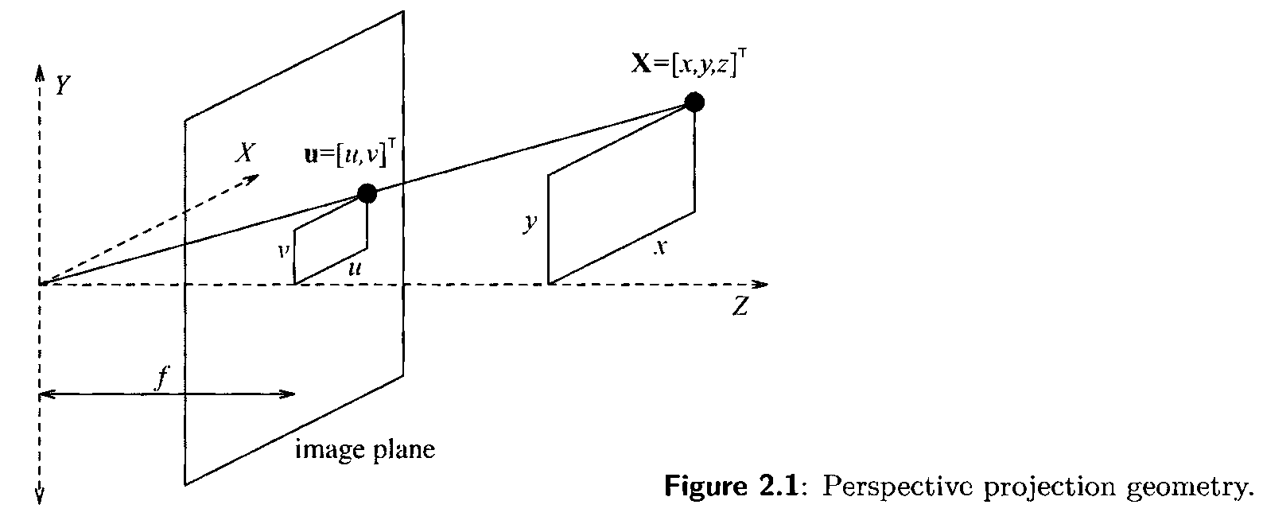

透视投影 perspective projection
图像坐标系 2D
世界坐标系 3D
$$u=\frac{xf}{z},v=\frac{yf}{z}$$

Slide 9
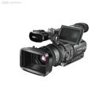

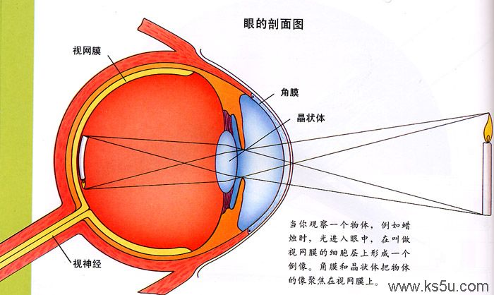
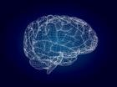
通过光电设备感知以及计算模型理解图像，模拟人类视觉效果。

Slide 10

对于遥感高光谱图像
信息获取
照相机
传感器
三角架
遥感平台

Slide 11
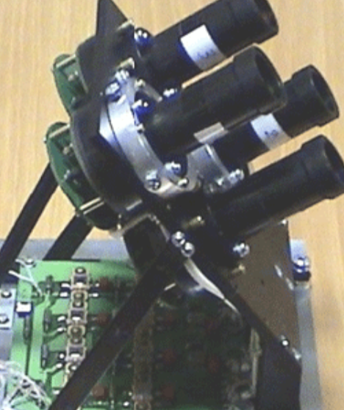
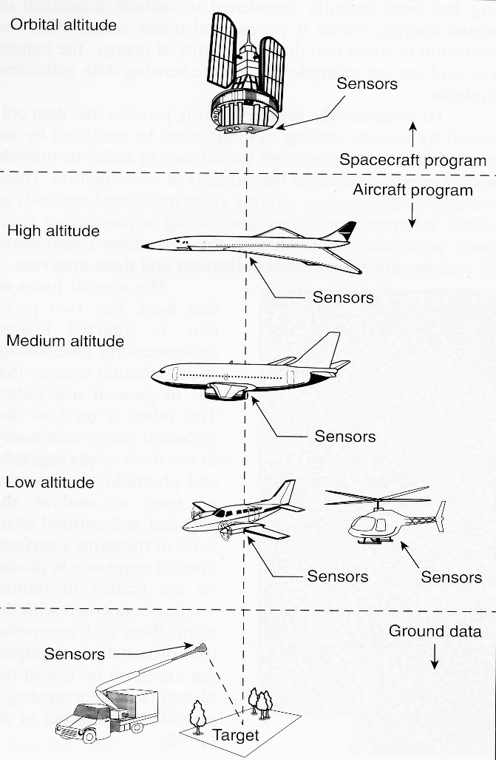
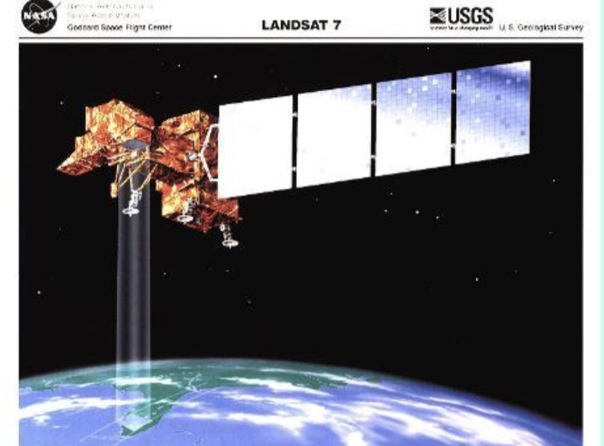
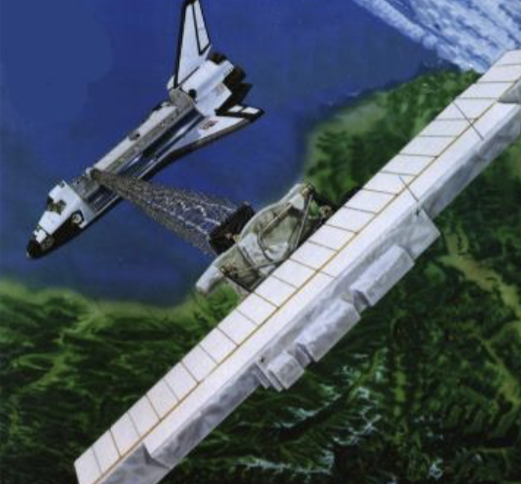
遥感仪器（Sensors）
遥感平台（Platforms）
摄像机
扫描仪
雷 达
太空平台
（人造地球卫星、宇宙飞船、航天飞机…）
20KM
航空平台
（飞机、气球）
100M
地面平台

Slide 12
自然表示
彩色是光的一种属性，没有光就没有彩色。在光的照射下，人们通过眼睛感觉到各种物体的彩色，这些彩色是人眼特性和物体客观特性的综合效果。
数字化表示
一般而言，一个完整的图像处理系统输入和显示的都是便于人眼观察的物理图像（模拟图像）。而物理图像（模拟图像）是不能直接用数字计算机来处理。

Slide 13
本节介绍图像在计算机中如何存储和如何表示；
介绍图像在数字化后的一些基本性质，包括像素间关系、对比度、敏锐度以及图像中的噪声。

Slide 14
敏锐度
像素间的关系
敏锐度是觉察图像细节的能力
像素的相邻和领域
像素间距离的度量
像素的连通性
图像性质
图像中的噪声
对比度
实际的图像常受一些随机误差的影响而退化，通常称这个退化为噪声。
在图像的捕获、传输或处理过程中都可能出现噪声，噪声可能依赖于图像内容，也可能与其无关。噪声一般由其概率特征来描述
对比度是亮度的局部变化，定义为物体亮度的平均值与背景亮度的比值

Slide 15
灰度化
几何变换
图像增强
通过平移、转置、镜像、旋转、缩放等变换处理采集的图像，改正图像采集系统的系统误差和仪器位置的随机误差
为提高整个应用系统的处理速度，减少所需处理的数据量
增强图像中的有用信息，改善图像的视觉效果
01
02
03

Slide 16
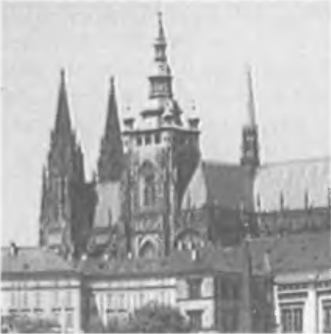
静态图像 static image: 时间为常量的图像f( x, y)
N
0 M
图像函数f( x, y)
定义域 R={(x,y),0≤x≤M, 0≤y≤N} 值域 0≤f≤K

Slide 17
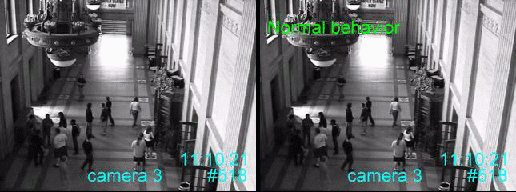
视频

Slide 18
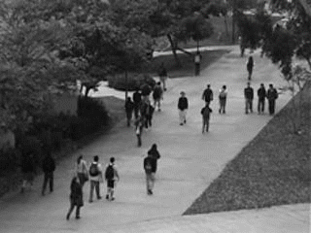
视频

Slide 19
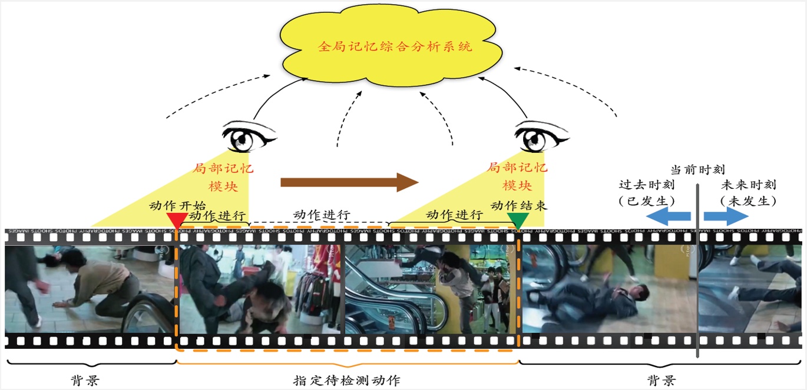
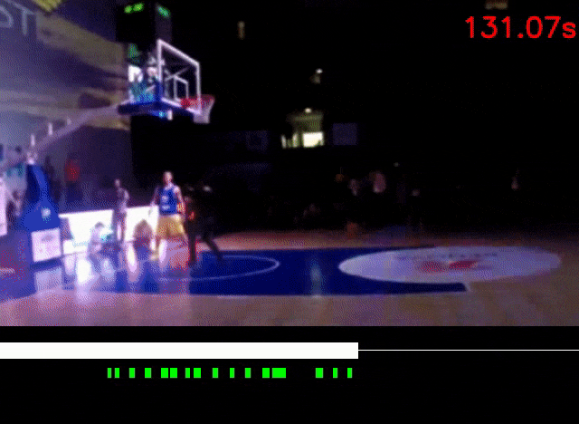
视频

Slide 20
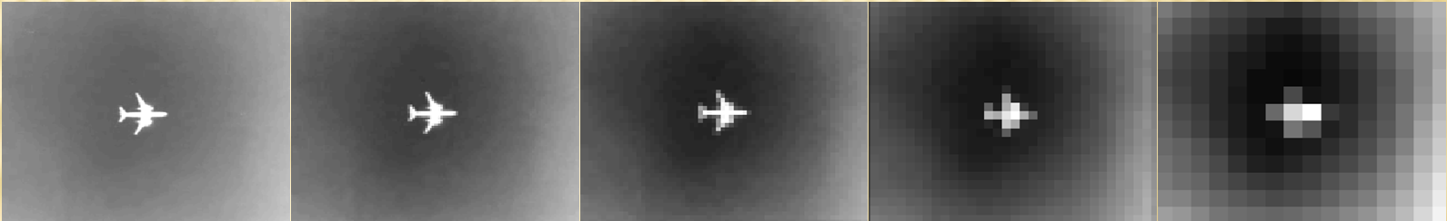
空间分辨率 spatial resolution
每个像素对应的空间平面面积，分辨率越高对应面积越小

Slide 21
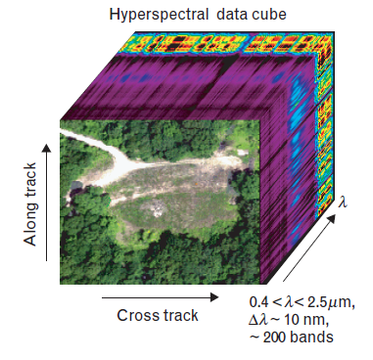
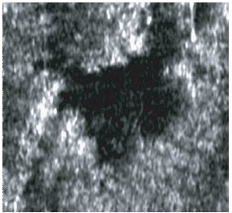
光谱分辨率 spectral resolution
传感器光谱敏感带宽，分辨率越高，光谱带宽越窄

Slide 22
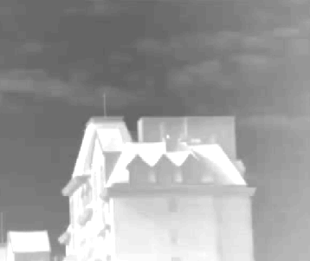
辐射分辨率 radiometric resolution: 灰度分辨率
20230905
时间分辨率 time resolution：视频帧间时间fps
frame per second

Slide 23
内容
图像表达
图像数字化
数字图像性质

Slide 24
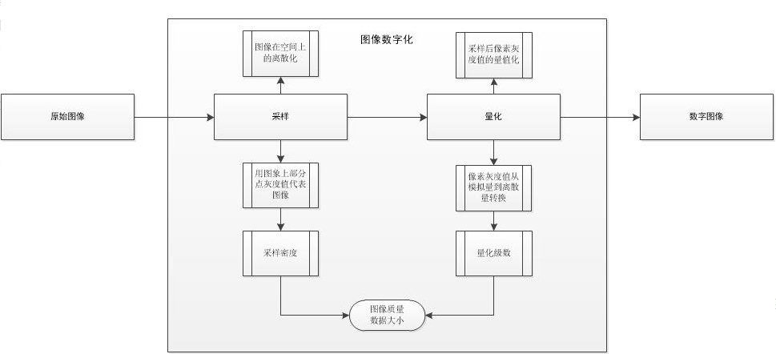
图像的数字化：物理图像（模拟图像）是不能直接用数字计算机来处理。首先必须将各类图像（如照片、图形、X光照片等）转化为数字图像。
采样：将空间上连续的图像变成离散点

Slide 25
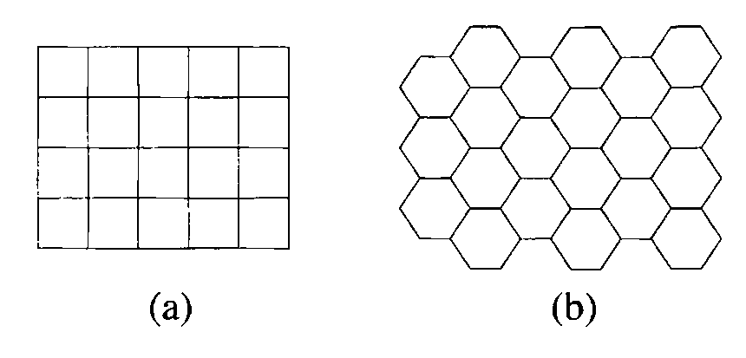
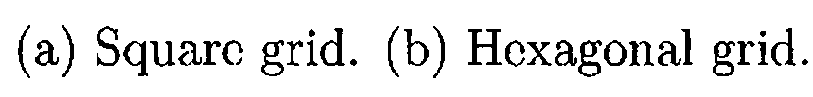
采样
像素 pixel
f( x, y )
K
辐射分辨率
M
N
空间分辨率
6边形的好处是，像素点到它的6个邻近点的距离相等。

Slide 26
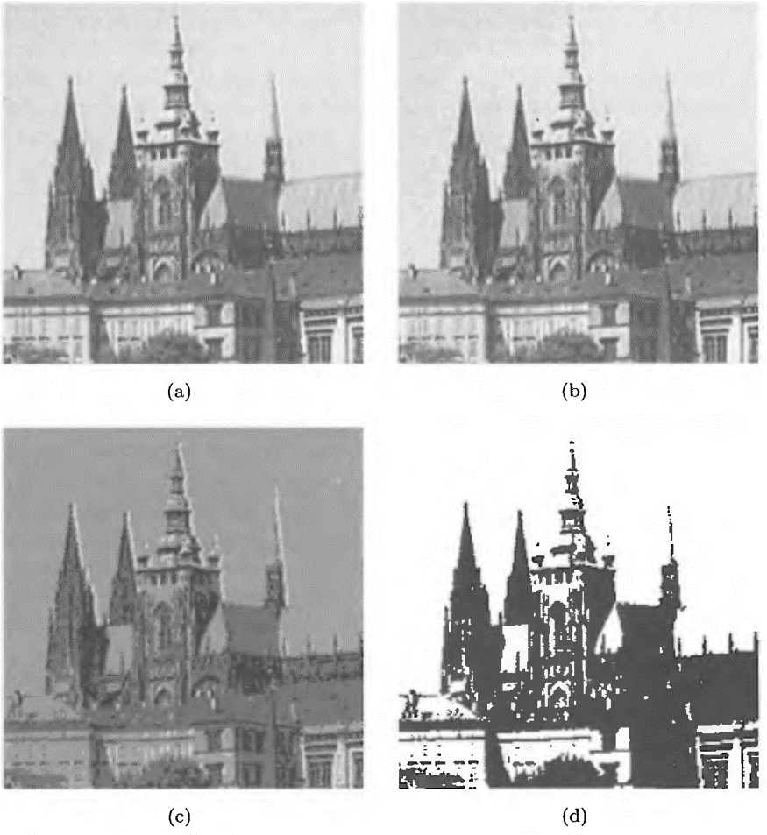
量化：图像的亮度值数字化, 若b为二进制数表示量化等级，则K=2^{b}
^{b = 6, K = 64}
^{b = 4, K = 16}
^{b = 2, K = 4}
^{b = 1, K = 2}

Slide 27
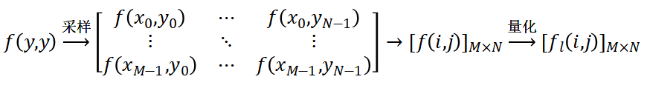
量化
将图像函数的连续数值转变为其数字等价量，方法有两种：一种是等间隔量化，另一种是非等间隔量化。

Slide 28
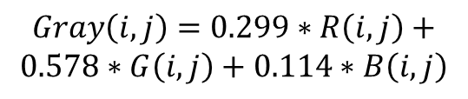
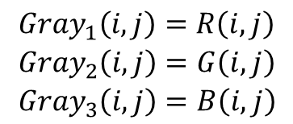
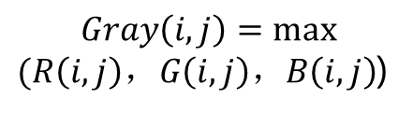
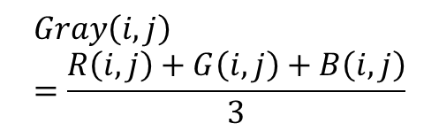
使R、G、B 的值等于三个值中最大的一个，用最大值法对彩色图像进行灰度化处理会使图像的整体亮度增强。
将彩色图像中的三分量的亮度作为三个灰度图像的灰度值，可根据应用需要选取一种灰度图像。
最大
值法
$$\begin{aligned}&{Gray}_{1}\left(i,j\right)=R\left(i,j\right)\# \\ &{Gray}_{2}\left(i,j\right)=G\left(i,j\right)\# \\ &{Gray}_{3}\left(i,j\right)=B\left(i,j\right)\end{aligned}$$
分量法
$$Gray\left(i,j\right)=max$$
$(R\left(i,j\right)，G\left(i,j\right)，B\left(i,j\right)$)
灰度化
平均
值法
加权
平均法
$$Gray\left(i,j\right)=\frac{R\left(i,j\right)+G\left(i,j\right)+B\left(i,j\right)}{3}$$
根据重要性及其它指标，将三个分量以不同的权值进行加权平均。
对R、G、B 求出平均值，采用平均法对彩色图像进行灰度化处理会形成比较柔和的灰度图像。
$$Gray\left(i,j\right)=0.299∗R\left(i,j\right)+$$
$$0.578∗G\left(i,j\right)+0.114∗B\left(i,j\right)$$

Slide 29
神经网络量化就是将深度神经网络的权值，激活值等从高精度或者高比特转化成低精度或者低比特的操作过程，例如将 float32 转化成 int8，期望转换后的模型准确率与转化前相近。
由于低比特数据的表达能力能压缩，因此精度损失是一个严峻的问题

Slide 30
优势
更少的存储开销和带宽需求。使用更少的比特数存储数据，有效减少应用对存储资源的依赖。
降低内存带宽需求，更低的功耗。8bit整型数据与32bit浮点型数据相比，前者比后者高4倍的效率，并且内存的使用量与功耗是成正比的。

Slide 31
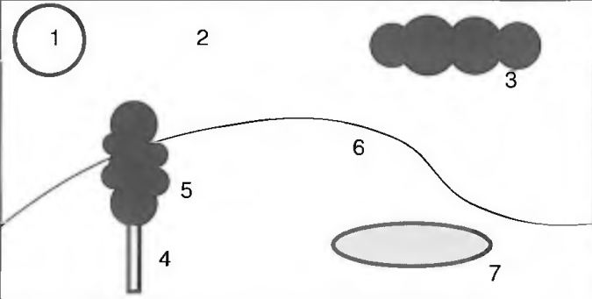
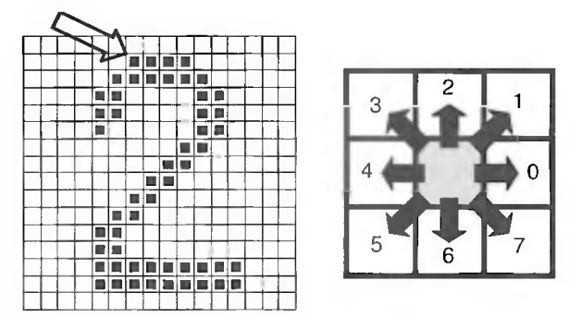
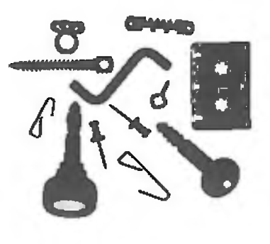
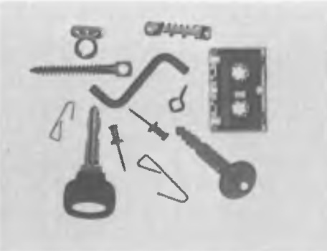
图像数据表示的层次
关系模型
relational models
几何表达
geometric representation
分割图像
segmented image
图标图像 iconic

Slide 32
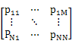

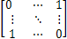
矩阵
图像矩阵
二值图像

Slide 33
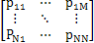
多光谱图像数据结构------矩阵族 簇

Slide 34
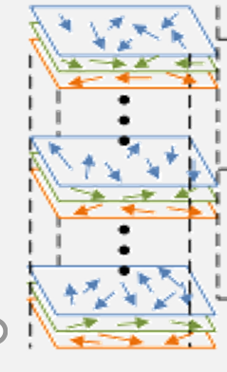
视频
t₄
t₃
t₂
t₁

Slide 35
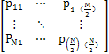
分层图像数据结构
hierachical image data structure

Slide 36
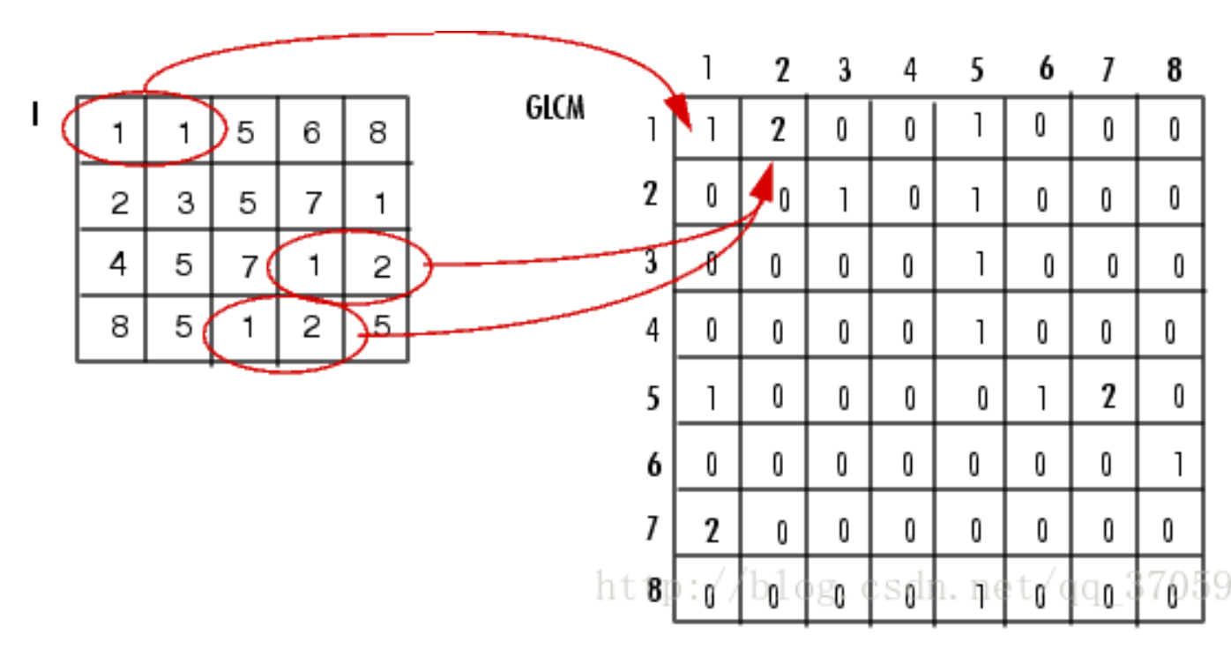
共生矩阵 co-occurrence matrix
GLCM（i,j）的值就是I中像素为i,像素为j的有多少个相邻的成对点。
这个相邻有个规则：就是f(x,y),f(x+a,y+b)相邻，就是只有x相隔a的单位，y相隔b个单位，我们认为是相邻的。
Gray-level Co-occurrence Matrix, GLCM

Slide 37
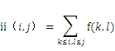
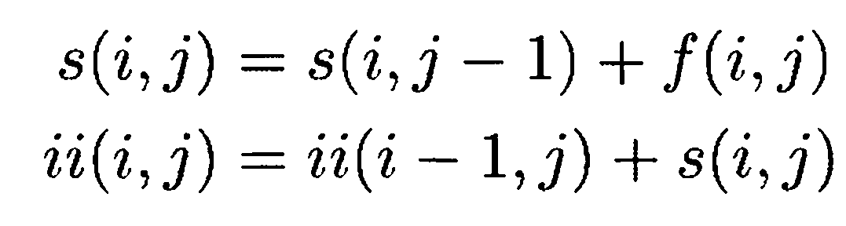
s(1,1) = s(1,0) + f(1,1) =1, ii(1,1) = ii(0,1) + s(1,1) =1
s(1,2) = s(1,1) + f(1,2) =3, ii(1,2) = ii(0,2) + s(1,2) =3
………. ….. …..
s(2,1) = s(2,0) + f(2,1) =6, ii(2,1) = ii(1,1) + s(2,1) =1+6=7
s(2,2) = s(2,1) + f(2,2) =6+7=13, ii(2,2) = ii(1,2) + s(2,2) =3+13=16
s(2,3) = s(2,2) + f(2,3) =13+8=21, ii(2,3) = ii(1,3) + s(2,3) =6+21=27
积分图像 integral image
1 2 3 4 5
1
3
6
10 15
6 7 8 9 10
7
16
27 40 85
11 12 13 14 15
39 63 90 150
16 17 18 19 20
32 72 115 161 241
21 22 23 24 25
53 115 181 250 356
f(i , j)
ii(i , j)

Slide 38
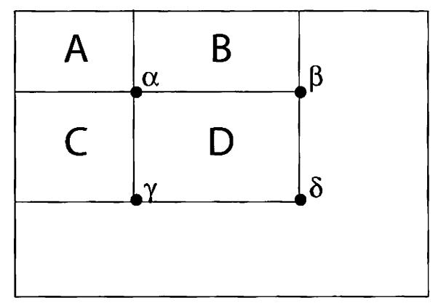
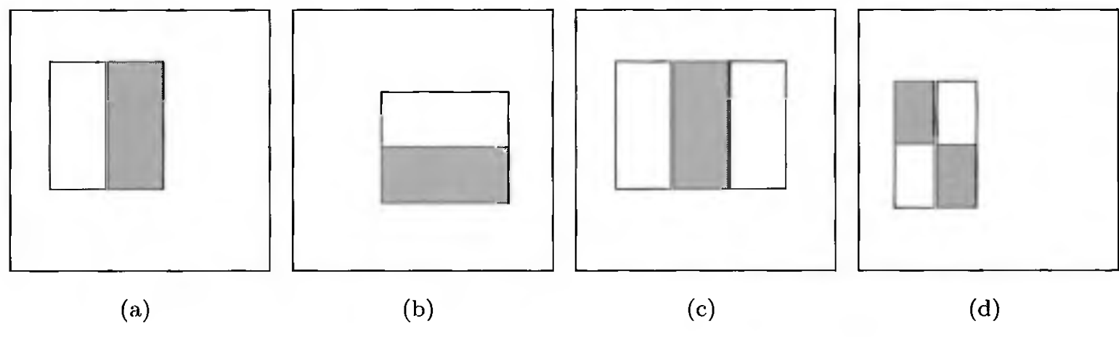
积分图像特点：运算复杂度低
Haar特征

Slide 39
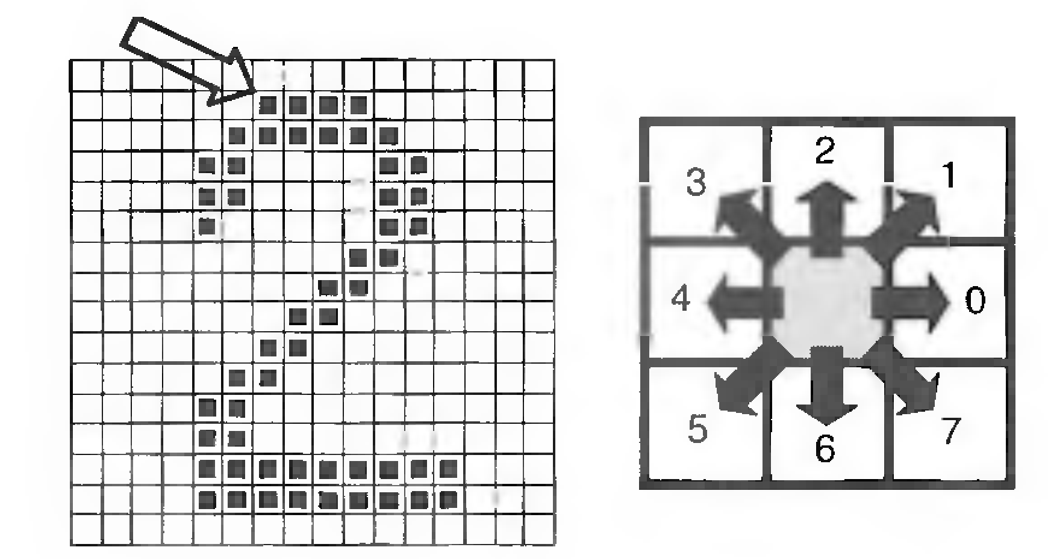
链
链码 chain codes

Slide 40
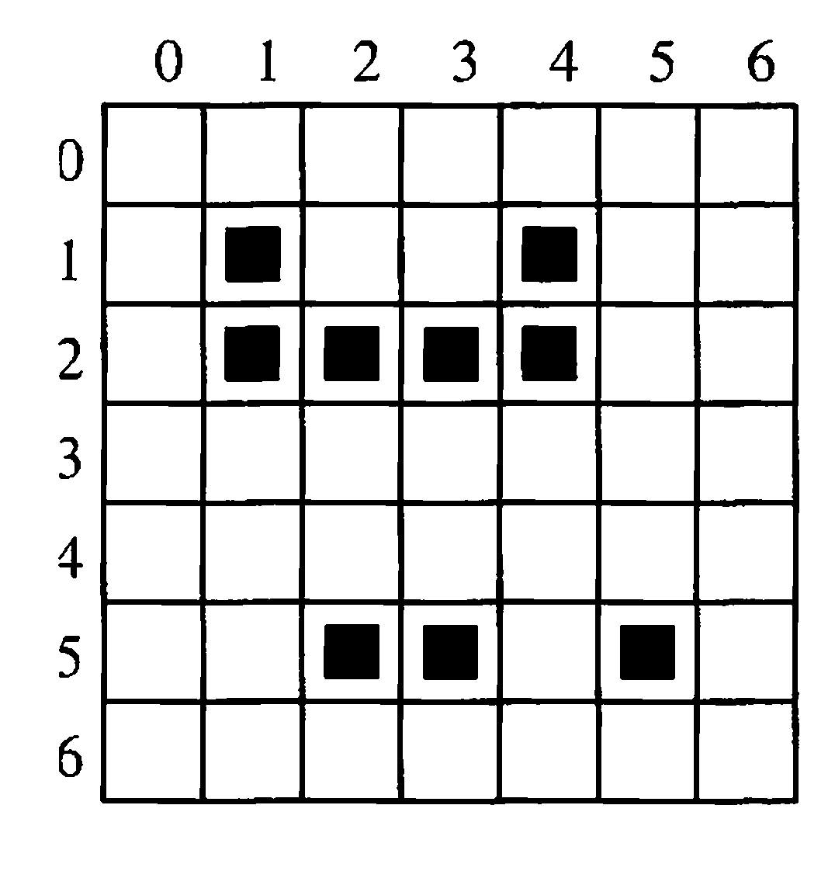
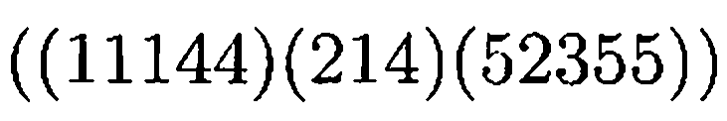
行程编码 run length coding
行序号
行程开始列
行程结束列
11144：第1行，第1列开始第1列结束，第4列开始第4列结束。
214：第2行，第1列开始第4列结束。
52355：第5行，第2列开始第3列结束，第5列开始第5列结束。

Slide 41
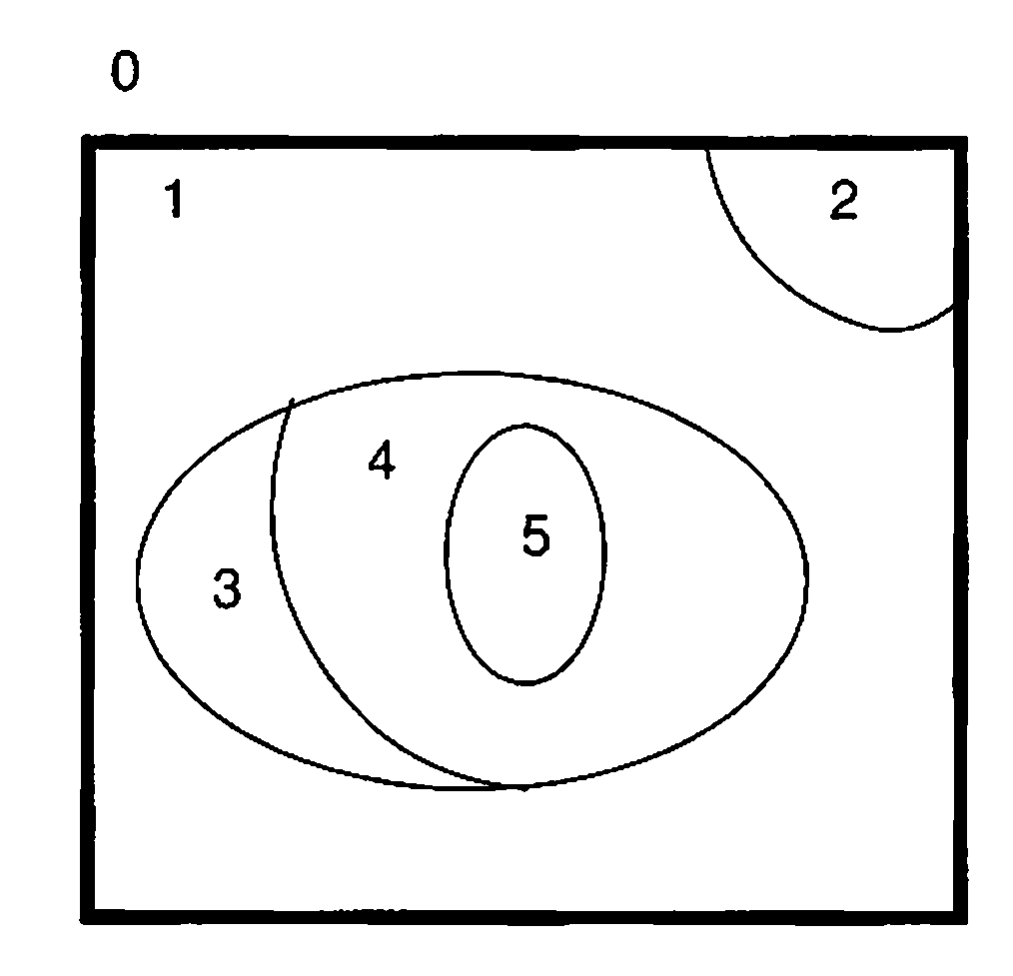


拓扑数据结构
图 graph：G =（V，E）
V={v1,v2,…. ,vn} ---- 结点
E={e1,e2,… … en} --- 弧,连接一对结点
区域邻接图 region adjacency graph
区域图 region map

Slide 42


关系结构

Slide 43


金字塔
矩阵金字塔 M-pyramids
SIFT（Scale-invariant feature transform）算子（descriptor）
HOG(Histogram of Oriented Gradient)算子，
HOFO(Histogram of Optical Flow Orientation)算子
深度学习：FPN(Feature Pyramid Networks--特征金字塔)

Slide 44


金字塔
矩阵金字塔 M-pyramids
1×1
level0
2×2
level1
4×4
N/2×N/2
levelL-1
levelL
N×N

Slide 45

分层数据结构
P0={p=(0, 0, 0) }; k=0; I, J = 2^{k} -1=0
P2={p=(2, i, i) }; k=2; I, J= 2^{k} -1=3
{p(2,0,0),p(2,0,1),p(2,0,2),p(2,0,3)}
{p(2,1,0),p(2,1,1),p(2,1,2),p(2,1,3)}
{p(2,2,0),p(2,2,1),p(2,2,2),p(2,2,3)}
{p(2,3,0),p(2,3,1),p(2,3,2),p(2,3,3)}
P1={p=(1, 1, 1) }; k=1; I, J = 2^{k} -1=1
p(1,0,0),p(1,0,1),p(1,1,0),p(1,1,1)
树金字塔 tree pyramids
节点集合P={p=(k, i, j) }; k=0, 1, 2,…,L; i, j= 0,1,2,…, 2^{k} -1
映射F(k, i, j)=F(k+1, i/2, j/2),定义在P_{k-1},P_{k}之间
V(k, i, j)=[p(k+1, i/2, j/2)+ p(k+1, i/2, j/2+1)+
p(k+1, i/2+1, j/2)+p(k+1, i/2+1, j/2+1)]/4

Slide 46


四叉树 quadtrees
无需再分
无需再分
无需再分
无需再分
无需再分
无需再分

